Slide 1
DT_SF007-SOF
PCB改版
2023年12月11日

Slide 2
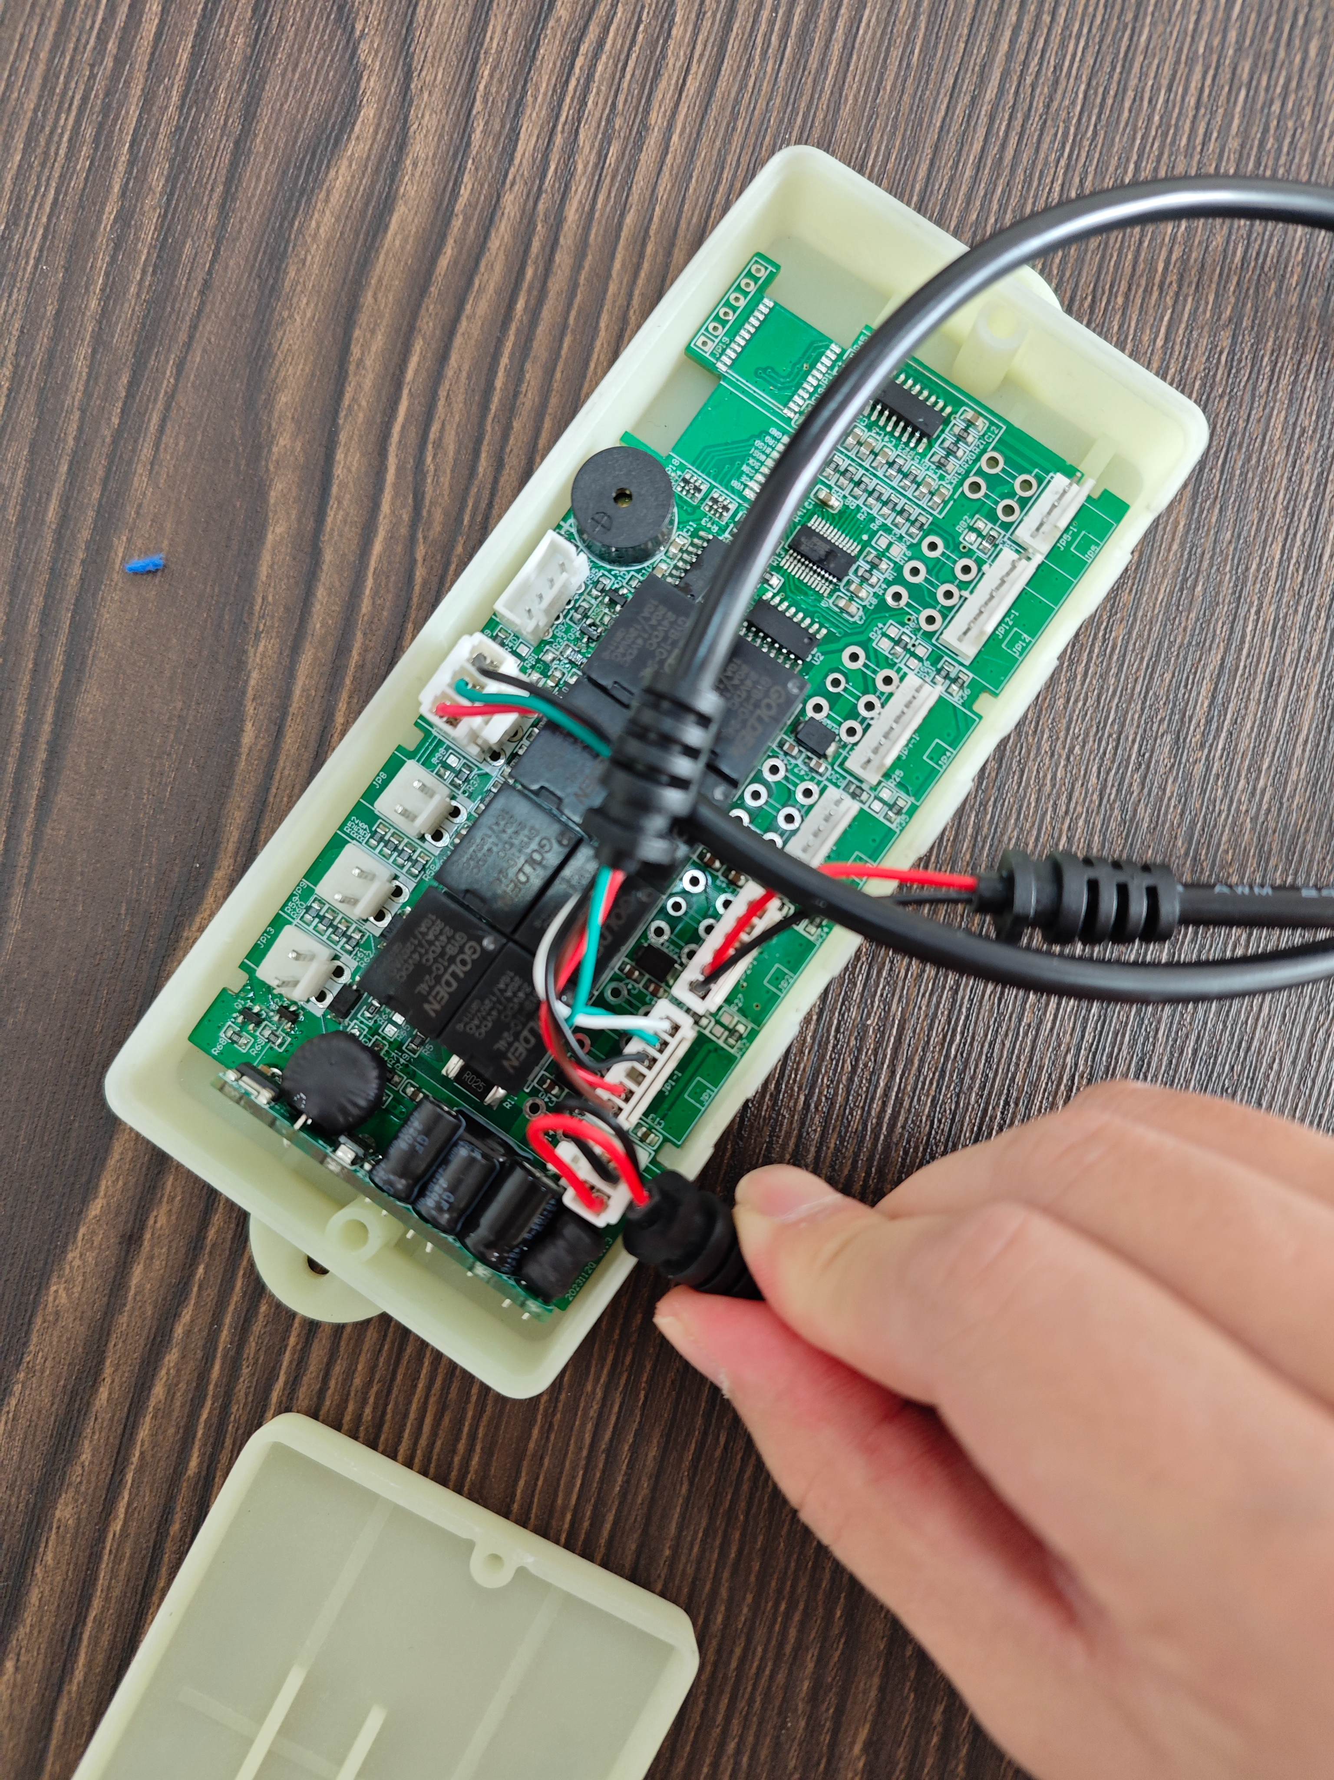
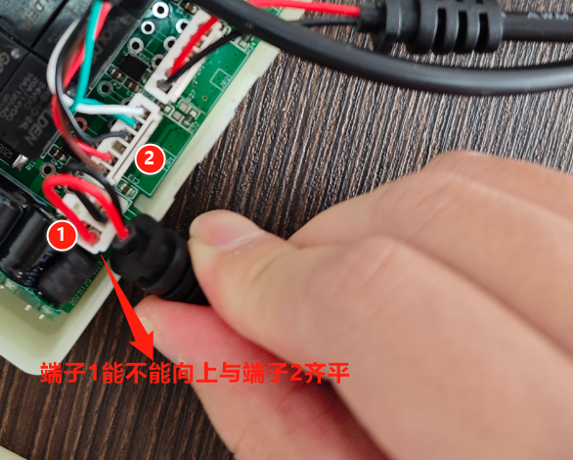
问题一
端子1能不能往上与端子2齐平. 影响了电源线的装配

Slide 3
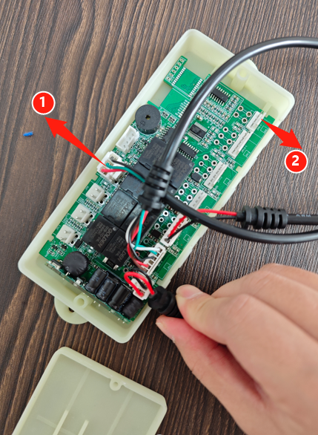
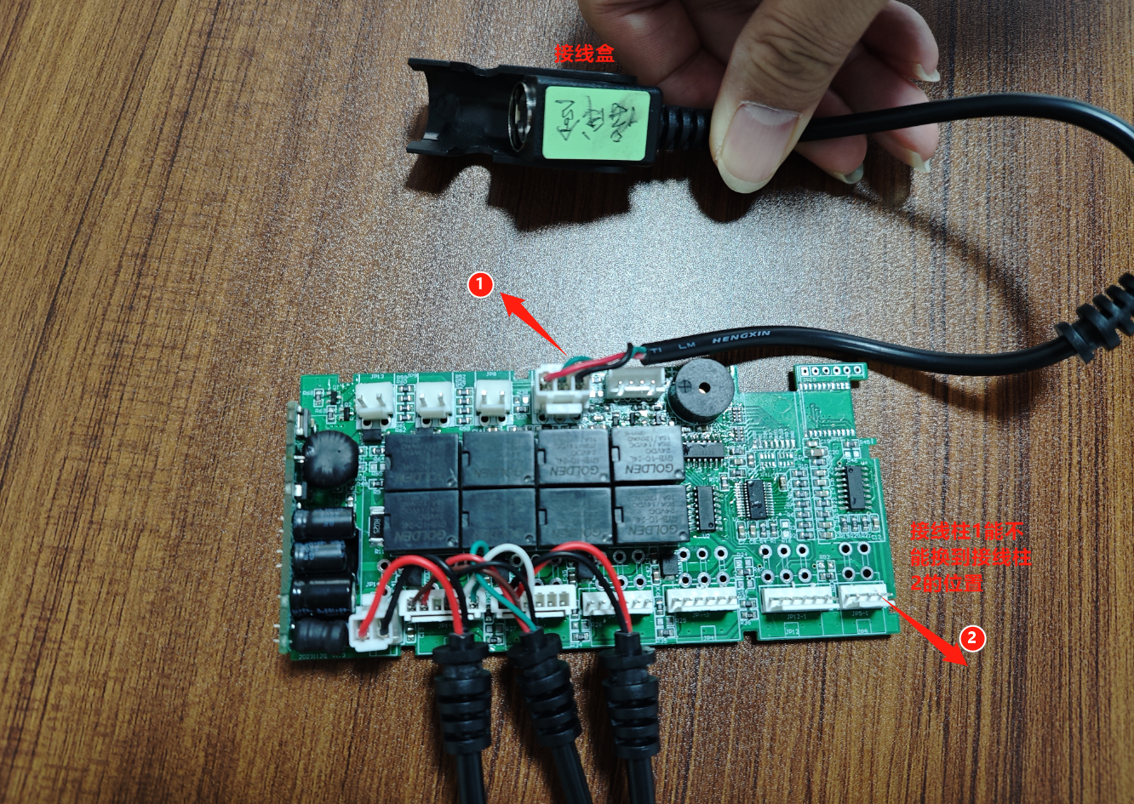
问题二
因为目前接线盒是需要卡在接线柱2的位置的,目前把接线盒放在接线柱1的位置有点远了.

